Slide 1

2D game
Төслийн ажил
Багийн гишүүд: Э.Рэнцэндондог 20b1num0054
А.Хүдэрчулуун 20b1num0739
М.Солонго 20b1num2104

Slide 2

Агуулга
Сонгосон үндэслэл
Тоглоомын танилцуулга
Тоглоомын дүрэм
Тоглоомыг хэрхэн тоглох?
Цааш сайжруулж болох санаа
Хичээлийн хүрээнд ашигласан функцууд
Кодны дэлгэрэнгүй тайлбар

Slide 3



Сонгосон үндэслэл

Slide 4
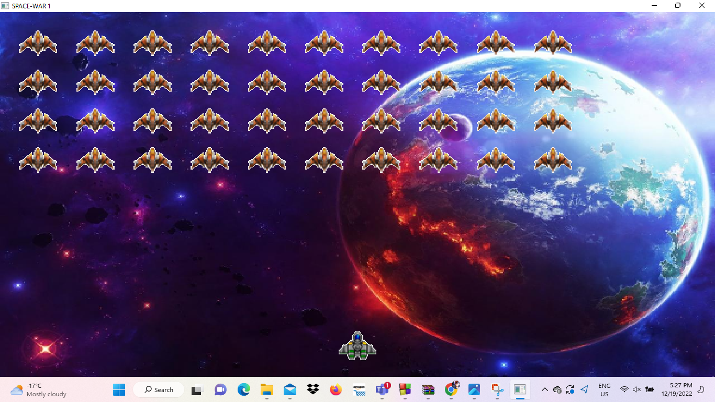
Тоглоомын танилцуулга

Slide 5
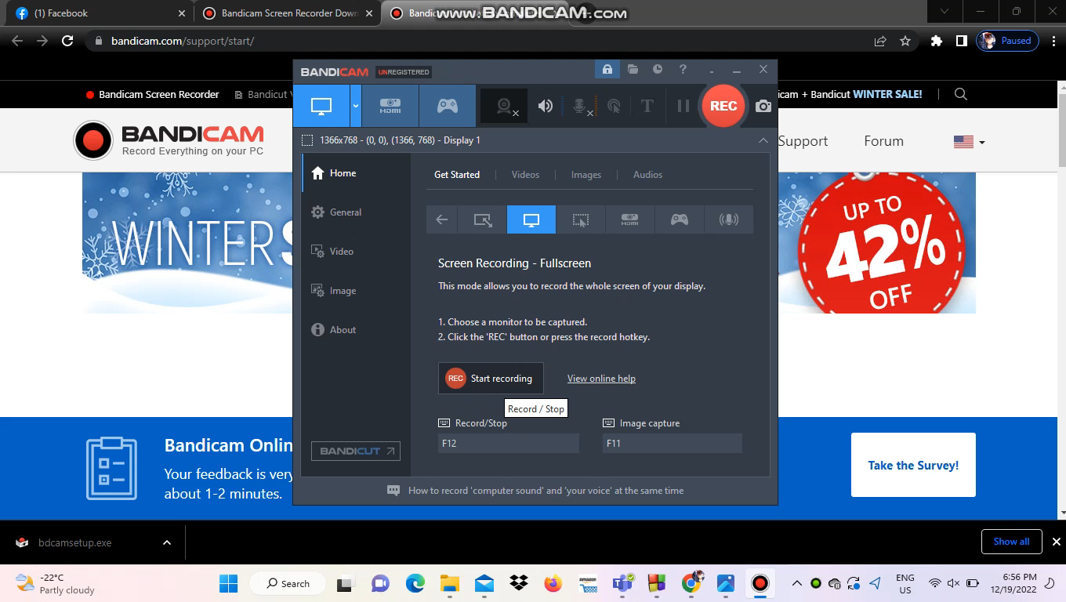
Тоглоомын танилцуулга

Slide 6
Тоглоом хэрхэн тоглох вэ
space
a
d
shoot

Slide 7
02
Тоглоомын дүрэм

Slide 8




Дайсны хөлгийн бууны сумнаас нь бултах
Дайсныг хөлгийг устгаснаар нэмэлт оноо цуглуулна
Суманд өртсөн тохиолдолд хөлөг сүйрнэ.
Бүх дайсны хөлгийг устгаснаар барианд очино.

Slide 9
Future
Олон үетэй болгох
2D хэмжээст сансрын хөлгийг 3D хэмжээстэйгээр хийх
Хөлгийн загвар дизайныг тоглогч өөрөө сонгож болдогоор програмчлах ...

Slide 10
Ашигласан функцууд
Struct
TextFromFile()
DrawSprite()
Init()
Display()
Idle()
Timer()
Keyboard()
KeyboardUp()
Main()

Slide 11
Thanks for your attention

